Slide 1

本文衍生自維基百科
程式人《十分鐘系列》
(加長版)
那些我們幾乎都沒學過
但是也不太會想去學的
《非歐幾何學》
陳鍾誠
2016年8月25日

Slide 2
昨天
為了彌補中學時沒學好的幾何學

Slide 3
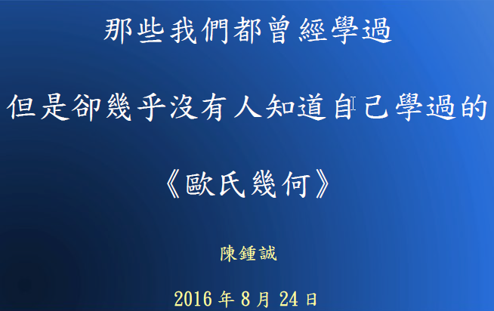
我寫了這一篇

Slide 4
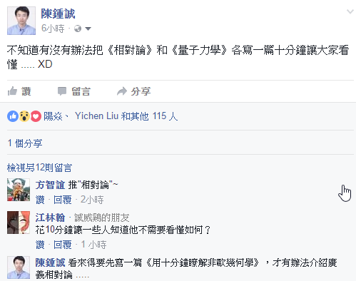
今天
我突發奇想，發了一個訊息

Slide 5
然後我開始認真看
相對論和量子力學！

Slide 6
看著看著
我想應該可以把《狹義相對論》寫出來！

Slide 7
但問題是
我還不懂《廣義相對論》！

Slide 8
但是當我
開始看《廣義相對論》的時候

Slide 9
卻發現
有用到《張量》(tensor)

Slide 10
我知道
張量和《幾何變換》有關！

Slide 11
但是
我覺得《張量》好難！

Slide 12
然後
我看到一個故事！

Slide 13
當初愛因斯坦
在1905年發表《狹義相對論》之後

Slide 14
整整沉寂了十年
才在1916年發表了廣義相對論！

Slide 15
而且
大數學家《希爾伯特》，似乎還比他更早發展出類似理論！

Slide 16
問題的關鍵
在於愛因斯坦，對非歐幾何學不夠瞭解！

Slide 17
所以整整花上十年
才能建構出廣義相對論！

Slide 18
所以
要理解廣義相對論之前
我想得先理解一下《非歐幾何學》

Slide 19
這樣
剛好可以銜接前一篇的
《歐氏幾何》

Slide 20
形成
幾何二部曲！

Slide 21
現在
就讓我們看看
到底甚麼是非歐幾何學吧！

Slide 22
在此之前
先讓我們複習一下
昨天的歐氏幾何！

Slide 23
或許您還記得
歐氏幾何的幾何原本裏，有
  23個定義(Definition)
  5個公設(Axiom)
  5個公理(一般概念)

Slide 24
以下是幾何原本的23個定義
1. 點：點不可以再分割成部分
2. 線：線是無寬度的長度
3. 線的兩端是點
4. 直線：直線是沿著一定方向與其相反方向的無限平舖
5. 面：面只有長度和寬度
6. 一個面的邊是線
7. 平面：平面是直線自身的均勻分布
8. 平面角：平面角是兩條線在一個平面內相交所形成的傾斜度。
9. 直線角：含有角的兩條線成一直線時，其角稱為直線角(現代稱為平角)
10. 直角與垂線：一條直線與另一條直線相交所形成的兩鄰角相等，兩角皆稱為直角。
11. 鈍角：大於直角的角
12. 銳角：小於直角的角
13. 邊界：邊界是物體的邊緣
14. 圖形：由一個邊界或幾個邊界所圍成的。
15. 圓：由一條線包圍著的平面圖形，其內有一點與這條線上任一點所連成的線段都相等。
16. 上述圓內的那點稱為圓心。
17. 直徑是穿過圓心，端點在圓上的任意線段，該線段將圓分成兩等份。
18. 半圓：是直徑與被它切的圓弧圍成的圖形。半圓的圓心與原圓心相同。
19. 直線圖形是由線段首尾順次相接圍成的。三角形是由三條線段圍成的。四邊形是由四條線段圍成的。多邊形是由四條以上的線段圍成的。
20. 三角形中，三條邊相等的稱為等邊三角形。兩條邊相等的稱為等腰三角形。三個角都為銳角的稱為銳角三角形。
21. 三角形中，有一個角為直角者是直角三角形，有一個角是鈍角的稱為鈍角三角形。
22. 四邊形中，四條邊相等並且四個角為直角的稱為正方形，四角為直角，但邊不完全相等的為長方形(矩形)。兩邊相等，角不是直角的為菱形。兩組對邊，兩組隊角分別相等的為平行四邊形。一組對邊平行，另一組對邊不平行的稱為梯形。
23. 平行直線：在同一平面內向兩端無限延長不能相交的直線。

Slide 25
五條公理(一般概念)
與同一事物相等的事物相等。
相等的事物加上相等的事物仍然相等。
相等的事物減去相等的事物仍然相等。
一個事物與另一事物重合，則它們相等。
整體大於局部。

Slide 26
另外還有最重要的是
五條公設(Axiom)

Slide 27
這五條重要的公設如下
從一點向另一點可以引一條直線。
任意線段能無限延伸成一條直線。
給定任意線段，可以以其一個端點作為圓心，該線段作為半徑作一個圓。
所有直角都相等。
若兩條直線都與第三條直線相交，並且在同一邊的內角之和小於兩個直角，則這兩條直線在這一邊必定相交。

Slide 28
其中第五條
若兩條直線都與第三條直線相交，並且在同一邊的內角之和小於兩個直角，則這兩條直線在這一邊必定相交。
稱為《平行公設》，這條可以導出下述命題：
  通過一個不在直線上的點，有且僅有一條不與該直線相交的直線。

Slide 29
歐幾里得
在寫《幾何原本》的時候
會盡量少用這第五條的平行公設！

Slide 30
因為這條寫起來特別長
而且看起來並非絕對必要！

Slide 31
可惜如果不用《平行公設》的話
就沒有辦法證明《畢氏定理》
還有一些《平面幾何》上的定理！

Slide 32
一千多年來
很多數學家都試圖，想要由前面四條來導出《平行公設》！

Slide 33
但是
始終沒有人能夠做到！

Slide 34
像是俄國喀山大學的
《羅巴契夫斯基》教授
就想用前四條證明《平行公設》
但卻總是失敗！

Slide 35
於是、開始有人認為
根本不可能用前四條導出《平行公設》！

Slide 36
那麼、如果把平行公設拿掉
甚至反過來的話
那麼會怎麼樣呢？

Slide 37
1820年，羅巴切夫斯基
把《幾何原本》中的命題分為兩部份。
  一部分是有用到平行公設證明的命題
  另一部分是沒有用到平行公設證明的

Slide 38
那些沒有用到《平行公設》的命題
形成了一套幾何體系，稱為《絕對幾何》！
參考： http://210.243.8.14/%E5%81%89%E5%A4%A7%E7%9A%84%E6%95%B8%E5%AD%B8%E5%AE%B6/Document%20Library/%E7%BE%85%E5%B7%B4%E5%A5%91%E5%A4%AB%E6%96%AF%E5%9F%BA1792--1856.html

Slide 39
在《絕對幾何》中
可以證明下列命題：(證明完就是定理)
在一個平面上，過直線AB外一點，《至少可作一條》直線與AB不相交

Slide 40
讓我們仔細看看這個定理
在一個平面上，過直線AB外一點，《至少可作一條》直線與AB不相交
那可不可以兩條以上呢？

Slide 41
於是《羅巴切夫斯基》就想
如果我把：
  可作《不只一條直線》與AB不相交
那會怎麼樣呢？

Slide 42
於是他就用這一條
和《平行公設》相反的公設，當作是《第五條公設》
並且開始推導出一個又一個的定理！

Slide 43
結果
竟然推導得很順手，
完全沒有造成任何矛盾！

Slide 44
當然
他推出的定理，和歐氏幾何會有很多不同
不過也是符合公設的嚴謹定理阿！

Slide 45
他可能想不到的是
這些推導，形成了一門全新的幾何學，後來就稱為《羅氏幾何》
《羅氏幾何》又稱為《雙曲幾何》

Slide 46
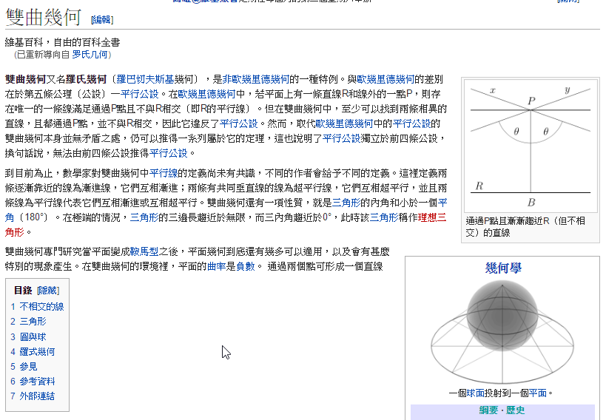
更詳細的內容
可以參考維基百科

Slide 47
但是、慢著
這不是很違反直覺嗎？

Slide 48
要怎麼理解
在一個幾何體系中
  可作《不只一條直線》與AB不相交
這件事情呢？

Slide 49
關於這點
只要看一個範例就會懂了！

Slide 50
這個《羅氏幾何》的範例
是由龐加萊所提出的
稱為《龐加萊圓盤模型》（Poincaré disk model）
也有個變形是《半圓盤模型》

Slide 51
在《龐加萊半圓盤模型》當中
我們考慮一個《笛卡兒》坐標系上的半平面。
y
x

Slide 52
在這樣的半平面上
我們做幾個定義
y
x

Slide 53
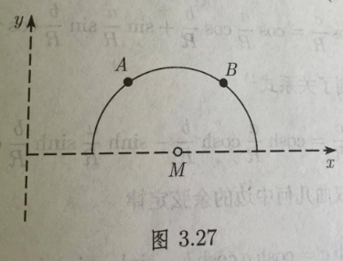
前兩個定義是
1.《點》為上半平面中經典的點 (這還好)
2.《直線》為上半平面中的《半圓》(這太誇張了！)
所以這是一個通過
A, B 兩點的直線

Slide 54
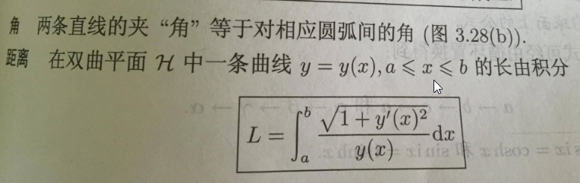
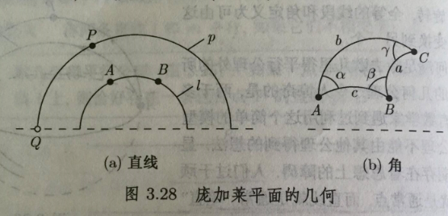
然後在加上角和距離的定義

Slide 55
其中和AB平行的p線
就和AB所形成的線l不相交
而且我們可以輕易地作出很多條！

Slide 56
問題是
我們怎麼可以說《半圓》是直線
然後又擅自更改《距離》的定義呢？

Slide 57
其實、這就是數學當中
《公理系統化》的最大好處

Slide 58
一但公理化之後
我們就可以尋找符合《該公理系統》的模型！

Slide 59
任何符合該公理系統的模型
都可以直接套用該公理系統的定理
而不需要重新推導
也不會讓理論受限於模型本身

Slide 60
這就是
數學系統公理化後的威力！

Slide 61
龐加萊的半圓盤模型
只是《羅氏幾何》的一個《個案》

Slide 62
在非歐幾何體系中
還有很多各式各樣的模型！

Slide 63
像是橢圓幾何
就是一個用來理解《廣義相對論》的簡化版範例！

Slide 64
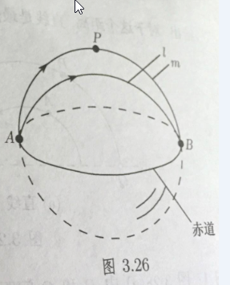
在橢圓幾何中，會從新定義
點：是半球面上的一點
(或者是赤道上邊緣的兩點，像A,B)
直線：是球面上的大圓
角：通常是大圓間的角

Slide 65
在橢圓幾何中
平行公設還是不成立。
因為兩平行線有交點！

Slide 66
在非歐幾何發展之前
人們過於頑固的想像直線必然是筆直的！

Slide 67
只要突破這個想法
一切按照公理公設的規定
任何符合公理公設的模型，
都會是該門數學的一個範例！

Slide 68
而任何的模型
也都可以建構出一套符合該模型的公理系統！

Slide 69
這樣、數學就能變得更強大
更有彈性了！

Slide 70
愛因斯坦
在《狹義與廣義相對論淺說》這本書中

Slide 71
曾經提到過一個範例

Slide 72
假如球面上有一種扁平小蟲
這個小蟲絕對無法向上跳
那麼他們所看到的幾何學
會是甚麼樣的幾何學呢？

Slide 73
對於我們人類而言
我們沒有辦法穿越時空
因此就像一種生活在三空間內的《扁平生物》，很難想像四維的時空扭曲到底是怎麼回事！

Slide 74
但是透過數學
我們就可以描述《相對論》當中的四維時空結構！

Slide 75
而這個描述
就是所謂的《廣義相對論》了！

Slide 76
關於相對論的議題
我們會在下一篇的《十分鐘系列》當中，有專門的探討！

Slide 77
讓我們再度將焦點
調回到非歐幾何的發展上

Slide 78
羅巴契夫斯基的幾何
後來被稱為《雙曲幾何》或《羅氏幾何》

Slide 79
羅氏幾何和歐氏幾何的不同點
是從《平行公設》開始的，以下是一些差異：
歐氏幾何(平面幾何)
羅氏幾何(雙曲幾何)
同一直線的垂線和斜線相交
垂直於同一直線的兩條直線互相平行
存在相似的多邊形
過不在同一直線上的三點能作一個圓
同一直線的垂線和斜線不一定相交。
垂直於同一直線的兩條直線，當兩端延長的時候，離散到無窮。
不存在相似的多邊形。
過不在同一直線上的三點，不一定能作一個圓。

Slide 80
但是、無獨有偶的
高斯和他的學生黎曼也在發展這類的幾何
  羅巴契夫斯基(1792-1856)
  Gauss (高斯,1777-1855)
  Riemann (黎曼, 1826-1866)

Slide 81
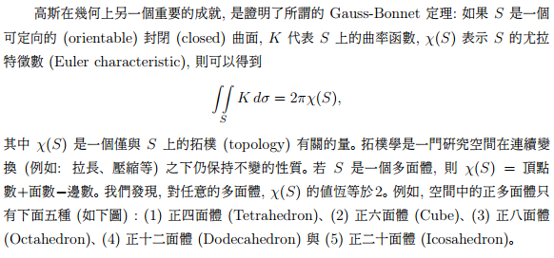
高斯在幾何上的貢獻有
《微分幾何》中的《高斯曲率》與《絕妙定理》(Theorema Egregium)，還有《高斯-博內定理》(Gauss–Bonnet theorem)
https://zh.wikipedia.org/wiki/%E9%AB%98%E6%96%AF%E6%9B%B2%E7%8E%87
http://w3.math.sinica.edu.tw/math_media/d281/28103.pdf

Slide 82
《高思-博內》定理在拓譜學上很重要

Slide 83
所謂的拓譜學(topology）
意義是《位相幾何學》
是研究空間內，在連續變化下維持不變的性質的幾何學。
(連續變化指的像如拉伸或彎曲，但不包括撕開或黏合)

Slide 84
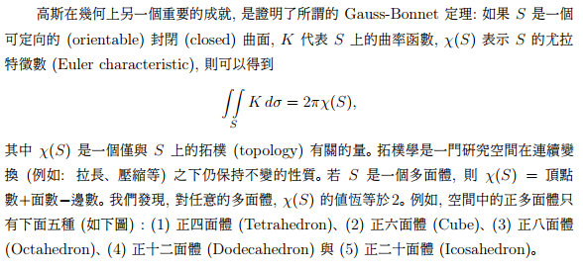
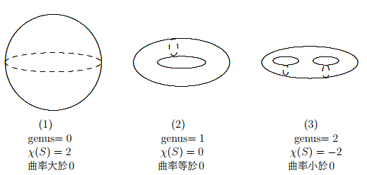
《高思-博內》定理如下

Slide 85
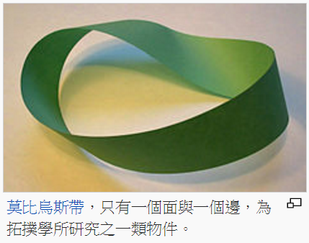
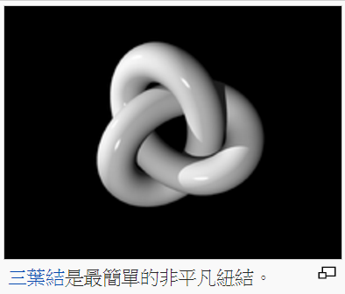
拓譜學理有些奇形怪狀的結構
長得非常詭異！

Slide 86
高斯的學生黎曼
是幾何學上不得了的人物
他創建了《黎曼幾何》
《黎曼幾何》後來成了《廣義相對論》的數學基礎。

Slide 87


黎曼幾何裡面
由於描述曲面幾何(各方向非正交)，因此其長度定義曾歐氏幾何的
改為了以下通式：

Slide 88
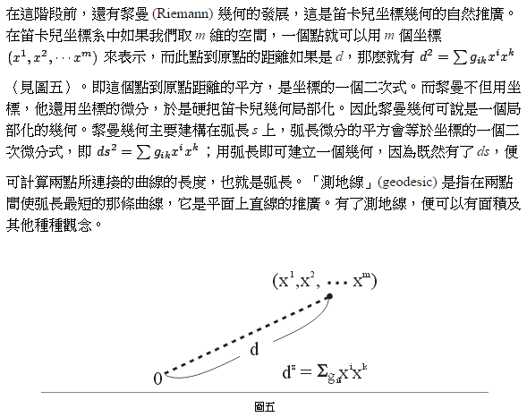
並發展出了測地線的概念
從歐幾里得到微分幾何 - 什麼是幾何學 ？ 陳省身
http://episte.math.ntu.edu.tw/articles/sm/sm_18_06_1/page9.html

Slide 89
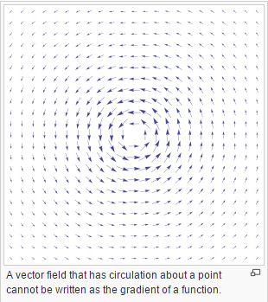
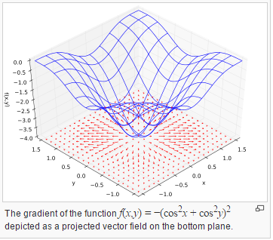
黎曼的想法
在物理學的《場論》發展之後，得到了很有力的應用。
物理的力是一個向量，這個向量對應到空間中的曲率。
物體會沿著《場線》的方向前進
場線指示著曲面的梯度方向。

Slide 90
黎曼這些重要的數學成就
並未為改善他的經濟狀況，他一直擔任沒有薪水、只能向學生收費的講師，因此收入微薄，生活困苦，直到33歲才當上有固定收入的正教授，但身體健康早已惡化，最後不到四十歲就因肺結核不治死亡。
節錄自：【科學史上的今天】9/17——黎曼誕辰（G. F. Bernhard Riemann, 1826－1866）

Slide 91
1820年羅氏幾何提出後
當時數學家對這種幾何感到很困惑
這種幾何到底有甚麼《真實》意義呢？

Slide 92
1868年，義大利數學家貝爾特拉米
發表了一篇著名論文《非歐幾何解釋的嘗試》，證明非歐幾何可以在歐幾里得空間的曲面（例如擬球曲面）上實現。
https://zh.wikipedia.org/wiki/%E5%8F%8C%E6%9B%B2%E5%87%A0%E4%BD%95

Slide 93
歐氏幾何：在《平移、旋轉、鏡射》下不變的性質。
投影幾何：在《投影群》之下不變的性質。
拓撲學：在連續變化（如拉伸或彎曲，但不包括撕開或黏合）下維持不變的性質。
從歐幾里得到微分幾何，什麼是幾何學 - 陳省身
http://episte.math.ntu.edu.tw/articles/sm/sm_18_06_1/page4.html

Slide 94
我們下回見

Slide 95
Bye Bye!

